Slide 1
7. Motivaatio saa ihmisen liikkeelle
OIVALLUS
1

Slide 2
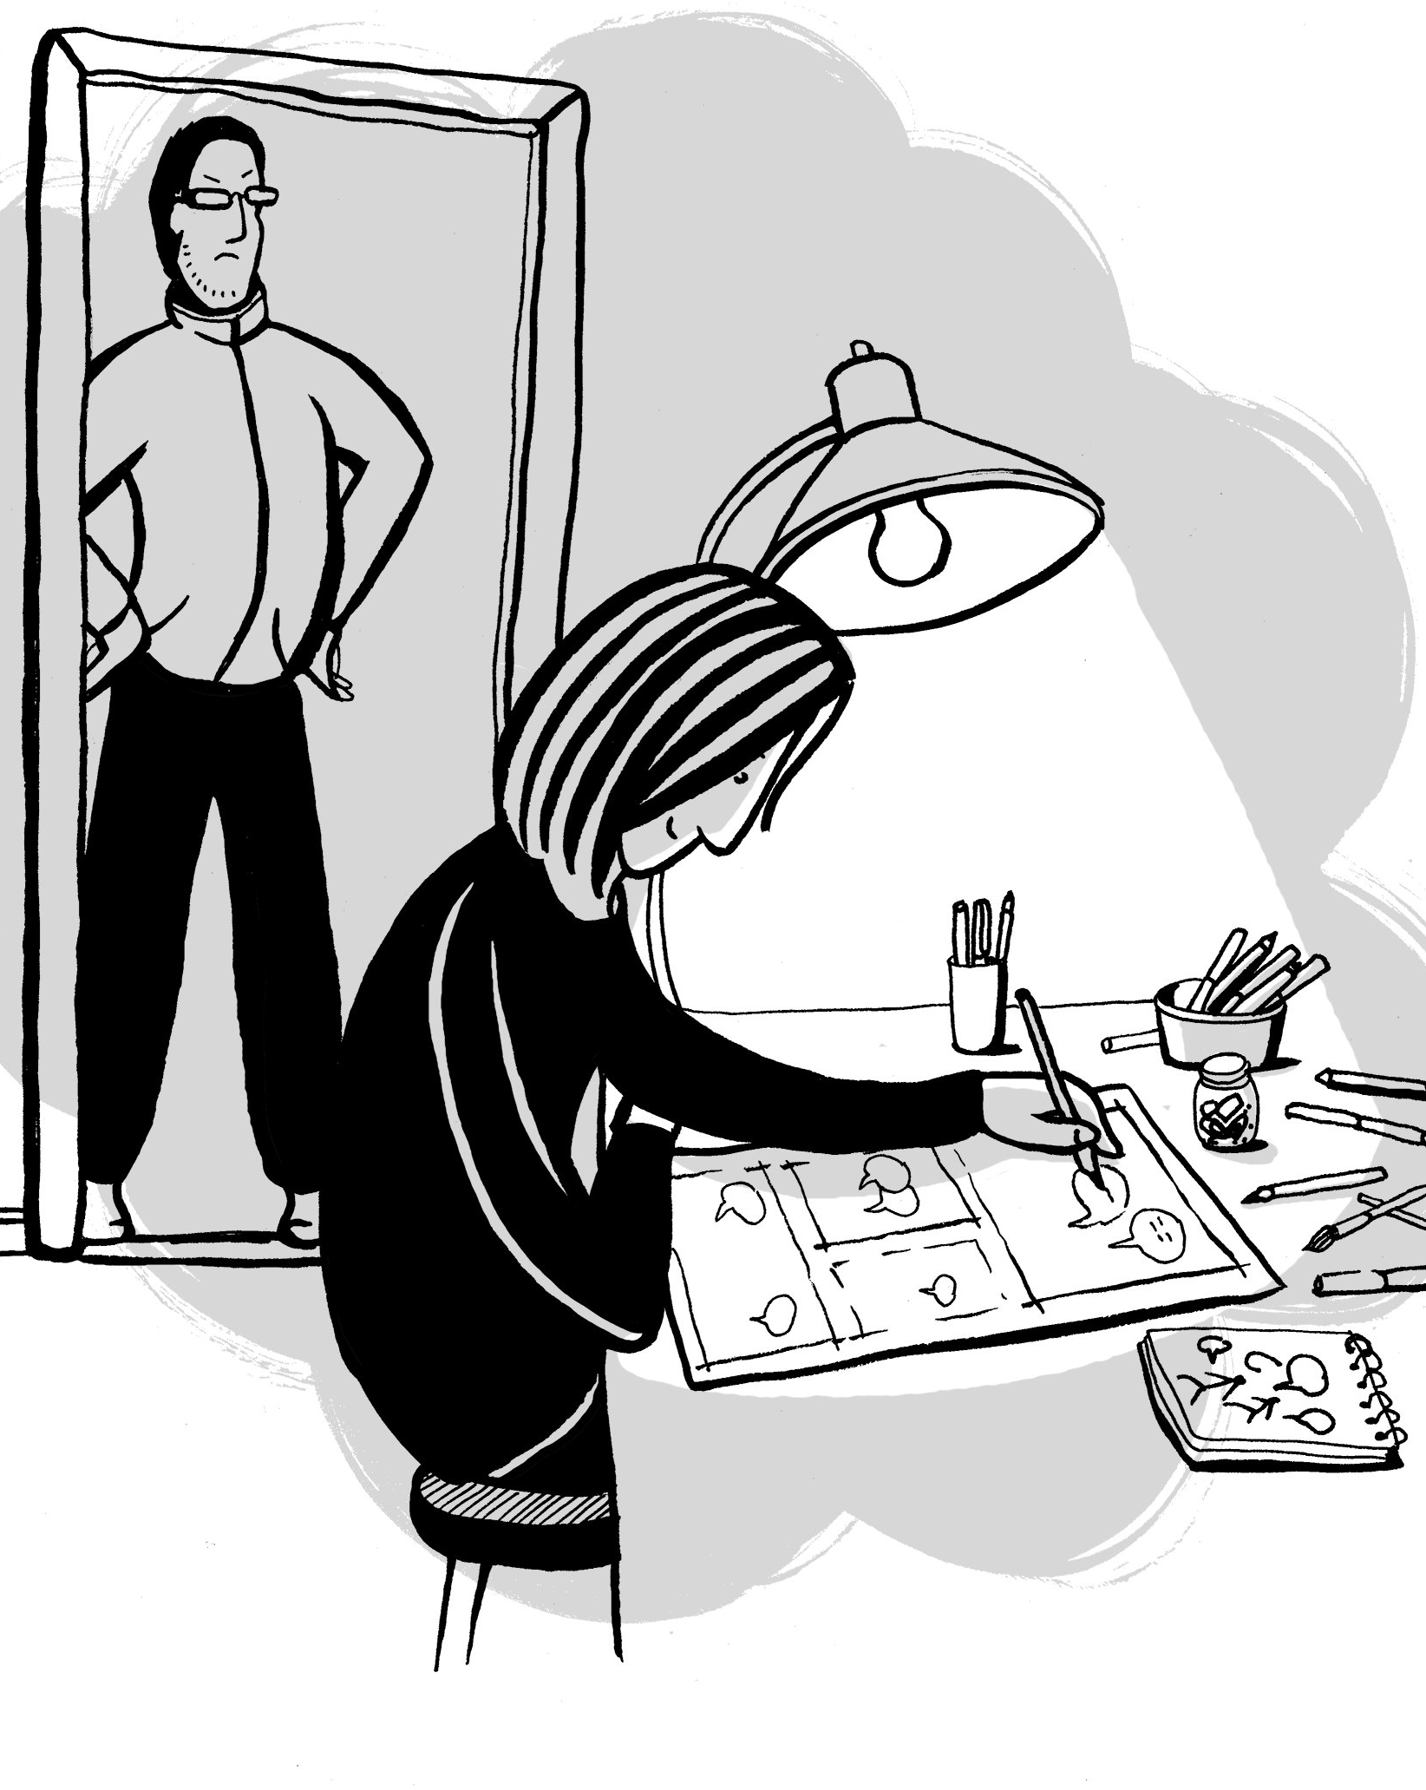
Oivallustehtävä
Miksi Jessi piirtää sarjakuvia sen sijaan, että lähtisi lenkille?
Miksi hän on niin keskittynyt, ettei edes huomaa, mitä muut perheenjäsenet tekevät?
Miksi hän jaksaa piirtää vaikean kohdan uudelleen ja uudelleen, kunnes lopulta onnistuu?

Slide 3
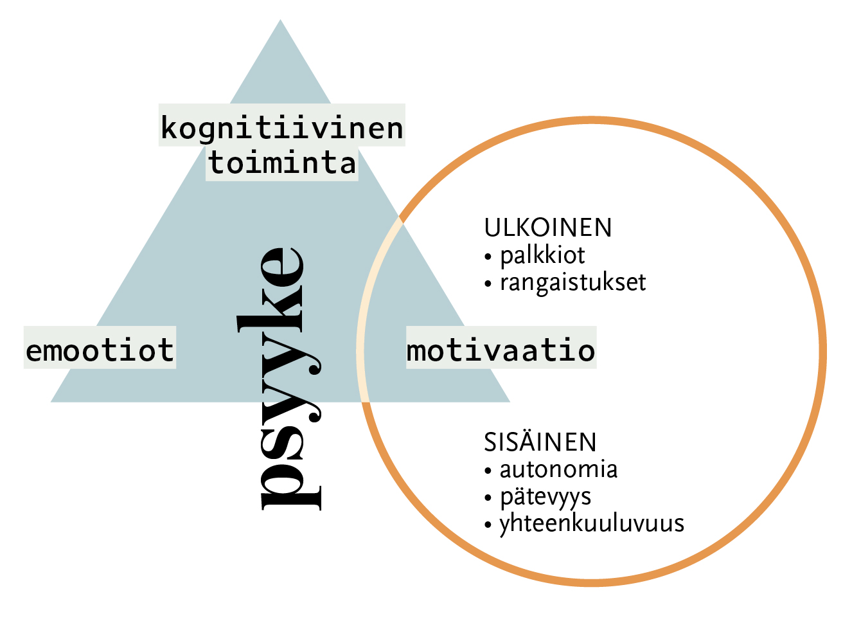
Motivaatio on osa psyykkistä toimintaa

Slide 4

Opiskelumotivaatio
Mikä motivoi sinua opiskelemaan lukiossa?

Slide 5
Motivaatio
Motivaatio (lat. movere, liikkua) = toiminnan syistä, motiiveista, muodostunut kokonaisuus
Liittyy tilanteisiin, joissa tehdään valintoja.
Näkyy tekemiseen paneutumisena ja sinnikkyytenä.
Motiivit voivat olla keskenään ristiriitaisia.

Slide 6
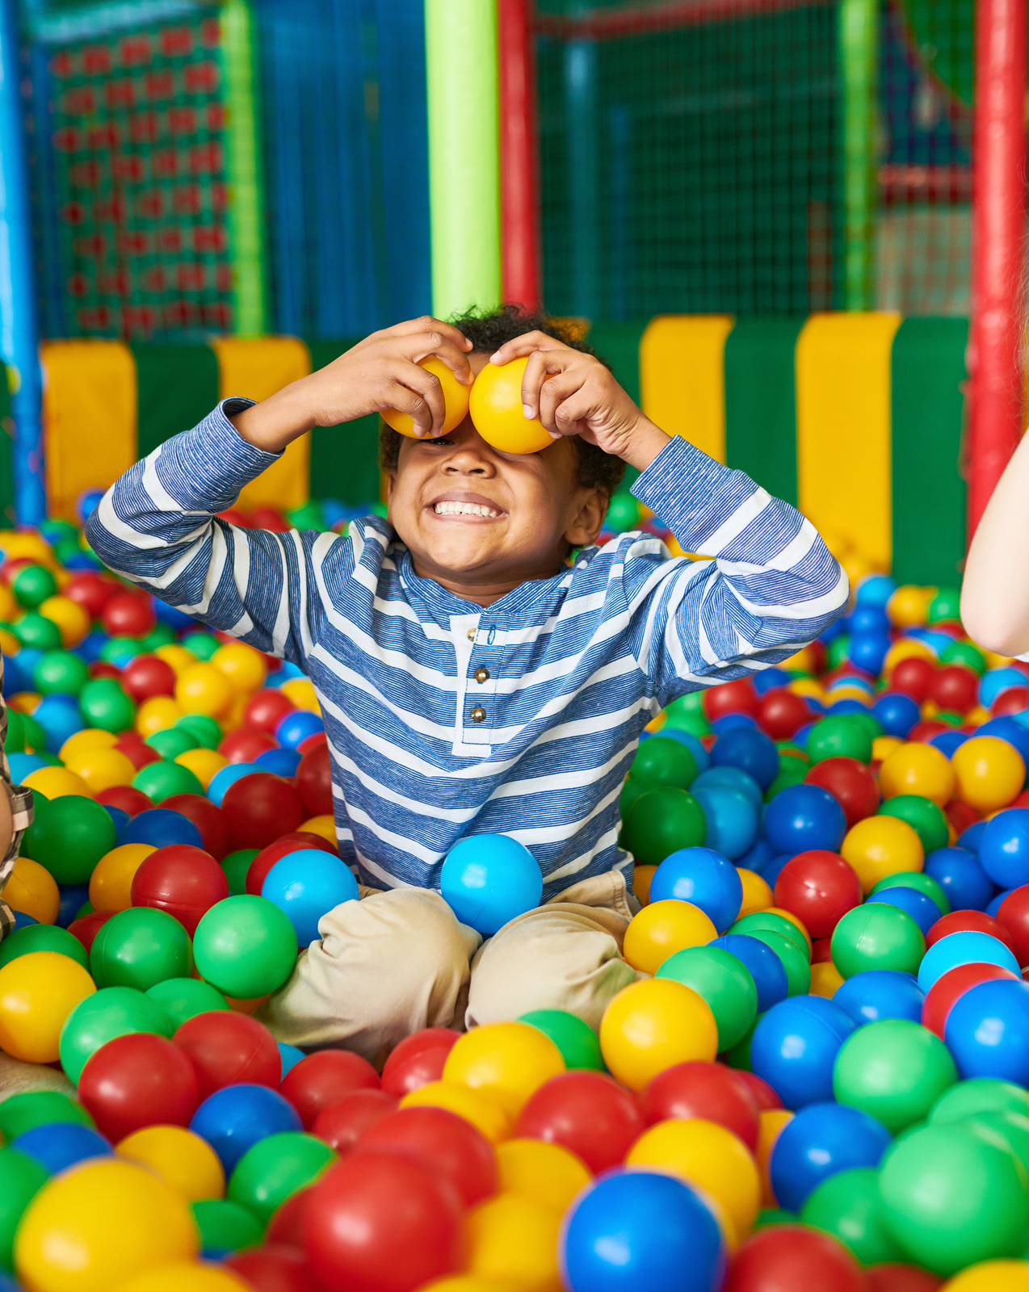
Sisäinen ja ulkoinen motivaatio
Mitä eroa on sisäisellä ja ulkoisella motivaatiolla?

Slide 7

Sisäinen motivaatio
Decin ja Ryanin mukaan sisäisen motivaation viriämiseen vaikuttaa
autonomia eli itsemäärääminen
pätevyys
yhteenkuuluvuus.

Slide 8
Yhdistä käsite oikeaan määritelmään
Käsite
Määritelmä
motivaatio
mieliala
ulkoinen motivaatio
autonomia
1. Syntyy tilanteissa, joissa yksilön on mahdollista vaikuttaa siihen, mitä tavoitteita hän asettaa itselleen ja kuinka hän toimii tavoitteidensa suuntaisesti.
2. Toiminnan syistä, motiiveista, muodostuva kokonaisuus. Liittyy tilanteisiin, joissa tehdään valintoja.
3. Toiminnan avulla tavoitellaan jotakin muuta, toiminnasta irrallista päämäärää.
4. Yleinen ja pitkäkestoinen, monia eri tapahtumia värittävä tunnesävy.

Slide 9
Yhdistä käsite oikeaan määritelmään
Käsite
Määritelmä
tunne-elämys
defenssi
psyykkinen työ
psyykkinen hyvinvointi
emootio
5. Yksi osa tunnereaktiota. Tietoinen kokemus, jonka aiheuttajaa pyrimme päättelemään.
6. Tunne. Yleensä suhteellinen lyhytaikainen, usein voimakas kokemus, joka liittyy selvästi tiettyyn sisäiseen tai ulkoiseen ärsykkeeseen.
7. Asioiden työstämistä mielen sisäisesti. Voi edistää esimerkiksi kirjoittamalla ajatuksistaan tai ilmaisemalla tunteita taiteen keinoin. Tietoinen selviytymiskeino.
8. Tiedostamaton selviytymiskeino, jolla ihminen muuntaa huomaamattaan todellisuutta siedettävämpään muotoon.
9. Psykologian näkökulmasta tämä riippuu yksilön kyvystä kohdata elämään kuuluvia muutoksia ja haasteita sekä niihin liittyviä tunteita.

Slide 10
Perfektionismi
Motivaatio ja tavoitteet edistävät toimintaa, mutta liiallinen vaativuus ja perfektionismi taas eivät.
Lue oheinen artikkeli Viivyttelyä, viilausta ja pelkoa. Perfektionismi voi pilata elämän. Mitä ajatuksia se herättää?
https://www.hs.fi/elama/art-2000002885299.html

Slide 11
Palauta mieleen
Mistä tunnistaa motivoituneen ihmisen?
Kuvaile jokin toiminta, joka on ulkoisesti motivoitunutta. Perustele, miksi toiminta on ulkoisesti motivoitunutta.
Kuvaile jokin toiminta, joka on sisäisesti motivoitunutta. Perustele, miksi toiminta on sisäisesti motivoitunutta.
Mitkä tekijät ruokkivat ja ylläpitävät sisäistä motivaatiota?

